Slide 1
Co naprawdę potrafią nowe wizualizacje karty oraz fragmentatora w Power BI?
Grzegorz Strzymiński

Slide 2


Slide 3




Agenda
Grzegorz Strzymiński
Senior BI Developer
@GregWorksPowerBI
/greg-strzyminski
/greg-strzyminski

Slide 4
Agenda
Nowa wizualizacja fragmentatora (wyspowego)
Nowa wizualizacja karty
Demonstracje na żywo

Slide 5
Po tej sesji będziesz:
Zaznajomiony z bieżącymi funkcjonalnościami nowych wizualizacji karty oraz fragmentatora.
W stanie wskazać scenariusze, w których użycie tych nowych wizualizacji przyniesie najwięcej korzyści.
Wyposażony(a) w wiedzę techniczną niezbędną, by od następnego dnia wykorzystywać nowe wizualizacje karty oraz fragmentatora we własnych raportach Power BI.

Slide 6
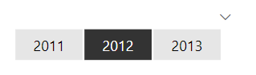
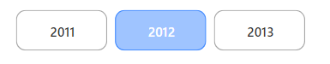
Nowy (wyspowy) fragmentator
Stary
Nowy

Slide 7
Harmonogram rozwoju nowego fragmentatora
Na dzisiaj dostępna jest tylko nowa wizualizacja fragmentatora wyspowego.
Microsoft planuje stworzyć także kolejne wersje nowego fragmentatora. Oto harmonogram:
Fragmentator wyspowy - dostępny
Fragmentator listy oraz rozwijanej listy – data nieznana
Fragmentator suwaka – data nieznana
Fragmentator kalendarza – data nieznana
Fragmentator daty względnej – data nieznana

Slide 8
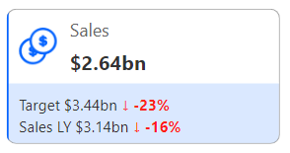
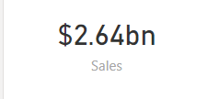
Nowa karta
Stara
Nowa

Slide 9
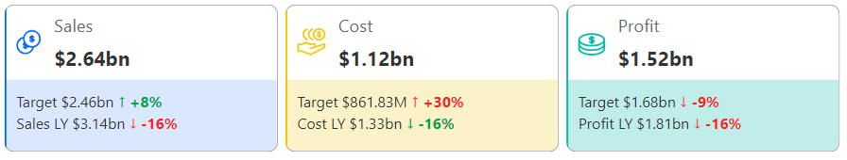
Nowa wielo-karta
Cała wizualizacja poniżej jest jednym elementem

Slide 10
Harmonogram rozwoju nowej karty
Na dzisiaj dostępna jest wielo-karta oraz etykietki odniesienia.
Microsoft planuje kontynuować rozwój wizualizacji nowej karty. Oto harmonogram:
Wielo-karta - dostępna
Etykietki odniesienia – dostępne
Małe wielokrotności – data nieznana
Akcje – data nieznana
Trendy – data nieznana

Slide 11
Demonstracje na żywo

Slide 12
Wnioski
Nowe wizualizacje karty oraz fragmentatora wyspowego oferują wiele nowych funkcjonalności oraz duże możliwości personalizacji.
Powinieneś(-aś) zdecydować się na użycie nowych wizualizacji zamiast starych w każdym przypadku, kiedy potrzebujesz bardziej zaawansowanego designu i wyglądu ponad tym podstawowym, oferowanym przez poprzednio dostępne wizualizacje.
Zdecyduj się na nową wizualizację karty, gdy tylko widzisz potencjał do konsolidacji wielu elementów wizualizacji w jeden z jej użyciem. Dzięki temu poprawisz wydajność swojego raportu.
Format nowej wizualizacji karty oraz fragmentatora jest w pełni reużywalny z użyciem funkcji kopiuj i wklej.
Zarówno nowa karta jak i fragmentator jest aktualnie w fazie poglądowej – mogą wystąpić pewne bugi i błędy.

Slide 13
Dziękuję za uwagę!

Slide 14
Q&A

